Slide 1
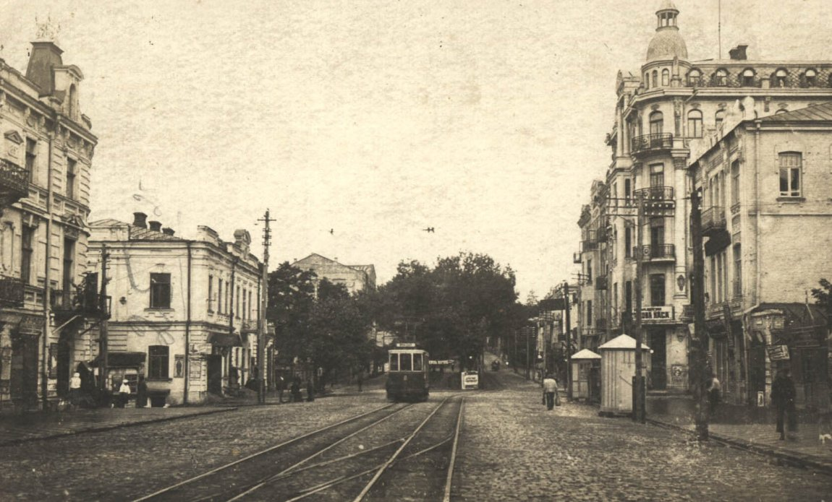
МІНІСТЕРСТВО ОСВІТИ І НАУКИ УКРАЇНИ
ВІННИЦЬКЕ ТЕРИТОРІАЛЬНЕ ВІДДІЛЕННЯ МАЛОЇ АКАДЕМІЇ НАУК
«ВІННИЦЯ ШЛЯХАМИ МИХАЙЛА КОЦЮБИНСЬКОГО»
Виконавець:
Учениця 8-В класу
КЗ “Вінницького фізико-математичного ліцею № 17”
Іщенко Анастасія Олександрівна
Науковий керівник:
Касьян-Довбня Наталя Володимирівна,
вчитель історії комунального закладу
«Вінницький фізико-математичний ліцей №17»
м. Вінниця – 2024

Slide 2
НАУКОВИЙ АПАРАТ РОБОТИ
Актуальність дослідження:
Ознайомлення людей з історичними пам’ятками міста Вінниці для поглиблення своїх знань.
Мета дослідження:
Створити екскурсійний маршрут по місту Вінниця шляхами Михайла Коцюбинського.
Об’єкт дослідження:
Історичні пам’ятки та місця які пов’язані з життям та діяльністю Михайла Коцюбинського.
Предмет дослідження:
Створення екскурсійного маршруту міста Вінниці, шляхом ознайомлення з історичними пам’ятками.
Завдання дослідження:
Завдяки створеному екскурсійного маршруту ознайомитись з історією міста та оглянути історичні пам’ятки життям видатний постатей.

Slide 3
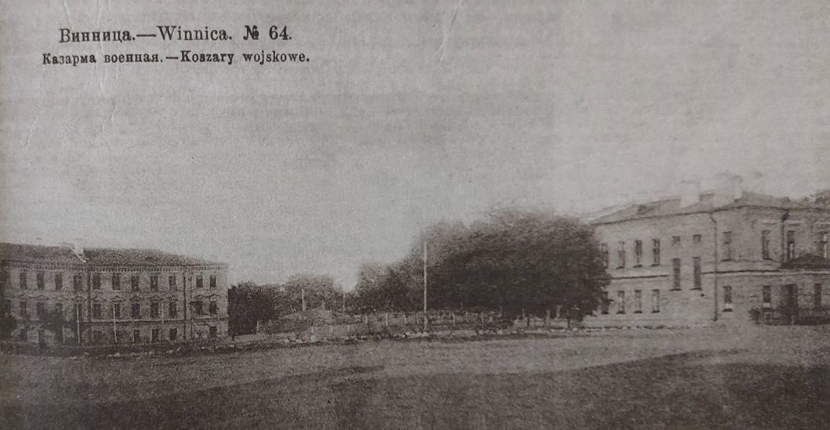
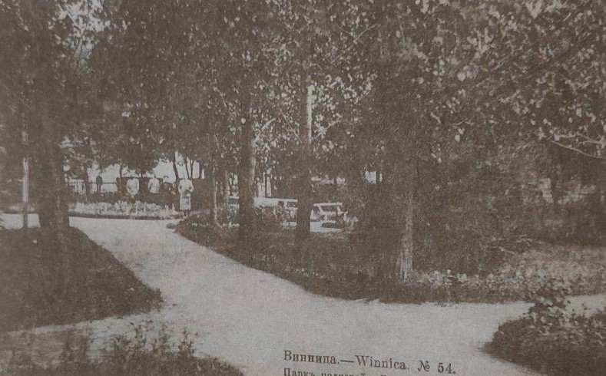
ЕКСКУРСІЯ
Вінниця – цікаве місто з багатою історією. Тут можна провести цілий день, гуляючи і вивчаючи історичні пам’ятки, місця і музеї.

Slide 4
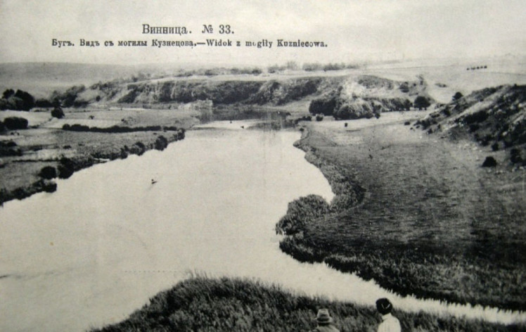
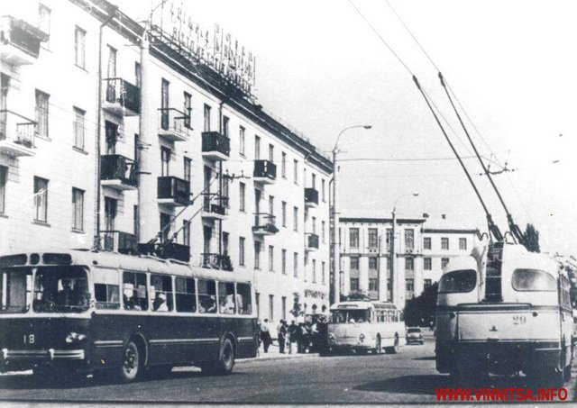
ЕКСКУРСІЯ
Після прогулянки центральною історичною частиною моєї Вінниці, перетнути Південний Буг по Київському мосту і прогулятися проспектом Михайла Коцюбинського.

Slide 5
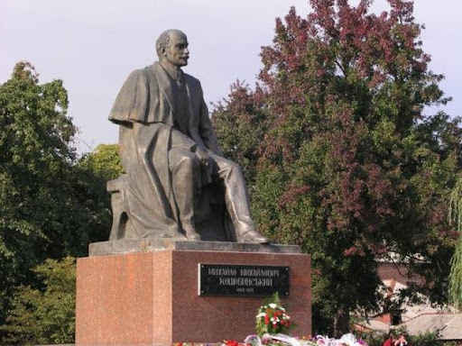
ЕКСКУРСІЯ
Тут ти побачиш пам’ятник видатному українському письменнику Михайлу Коцюбинському. Його було встановлено у 1989 р. (скульптор М. Вронський, архітектор В. Гнєздилов)

Slide 6
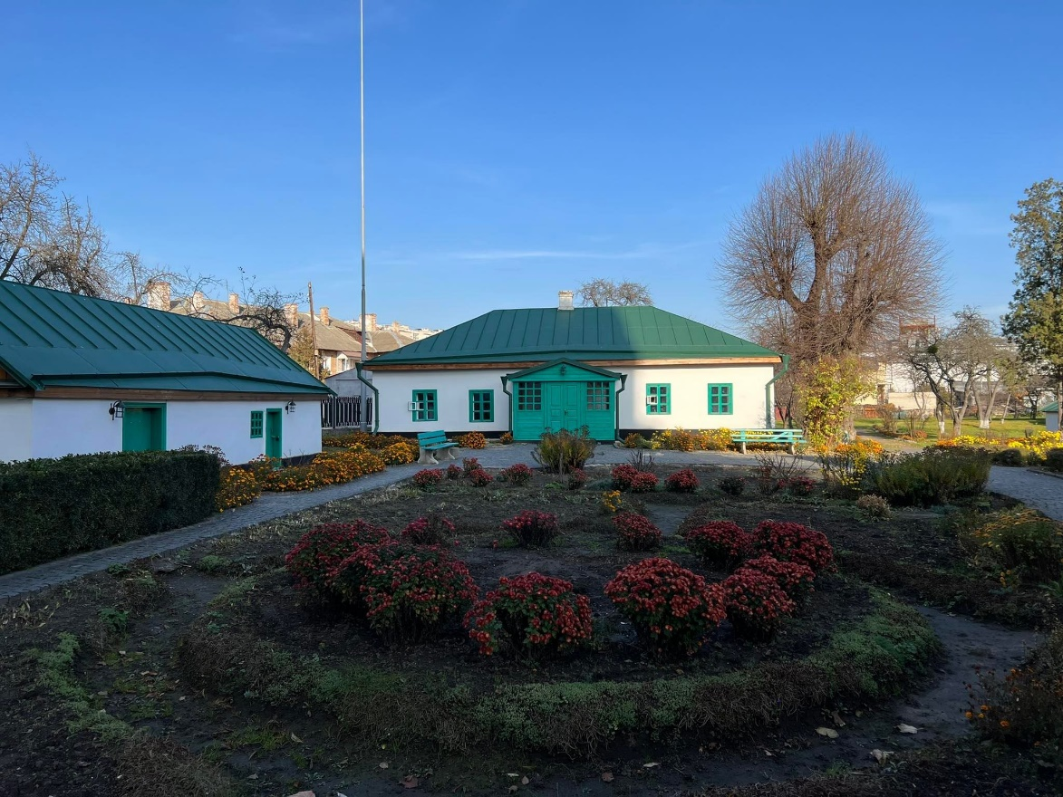
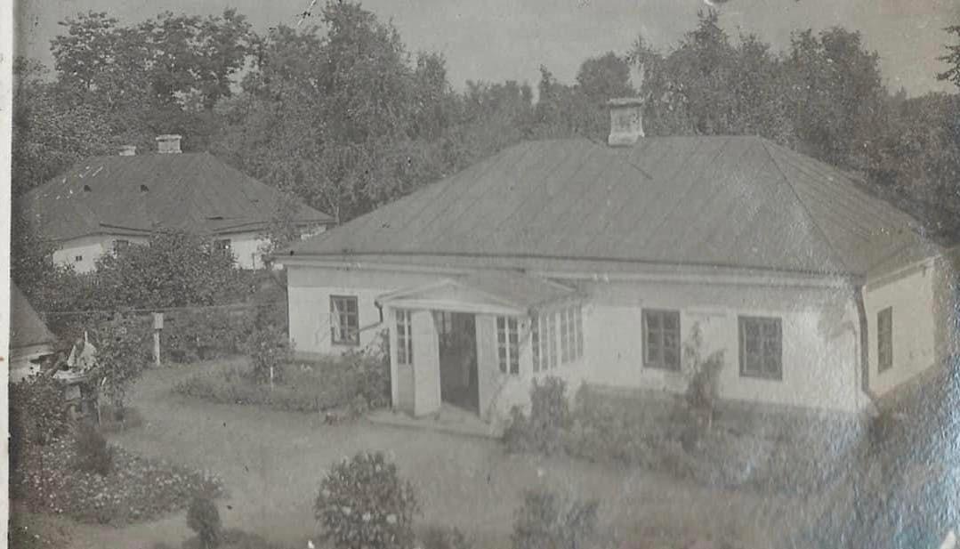
ЕКСКУРСІЯ
Недалеко від пам'ятника знаходиться будинок, в якому з 1881 року жила родина Коцюбинських.

Slide 7
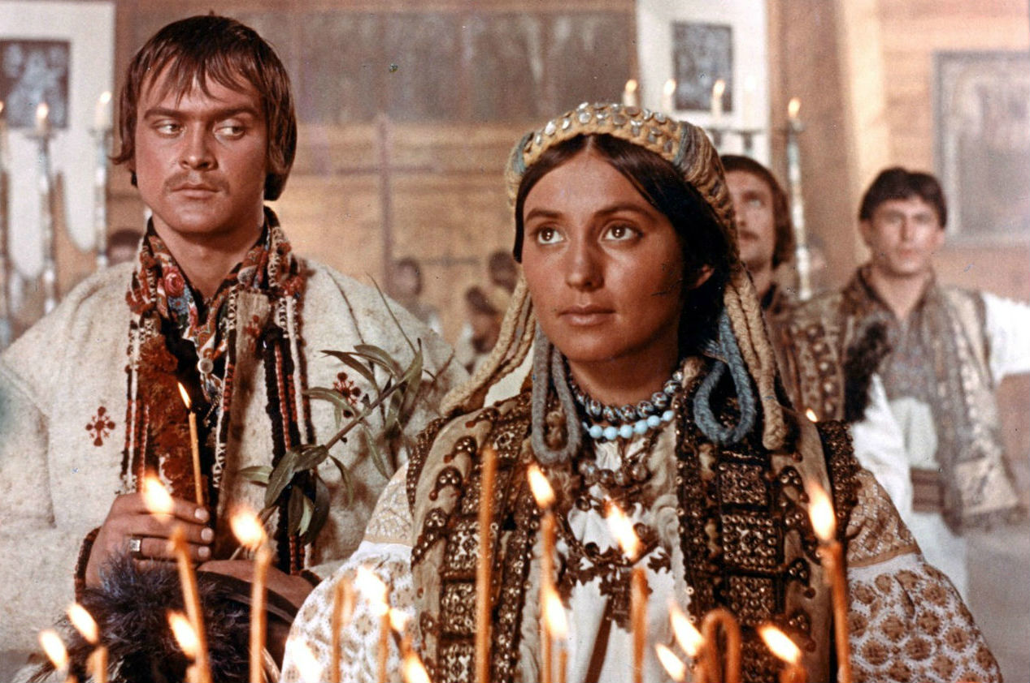
ЕКСКУРСІЯ
Михайло Коцюбинський – видатний українській письменник. Внесок його в розвиток української літератури неоціненний. Один з найвідоміших творів письменника – «Тіні забутих предків», по якому був знятий одноіменний фільм, що отримав світове визнання.

Slide 8
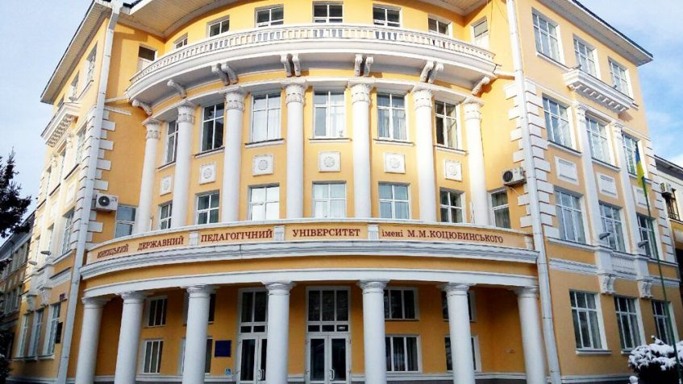
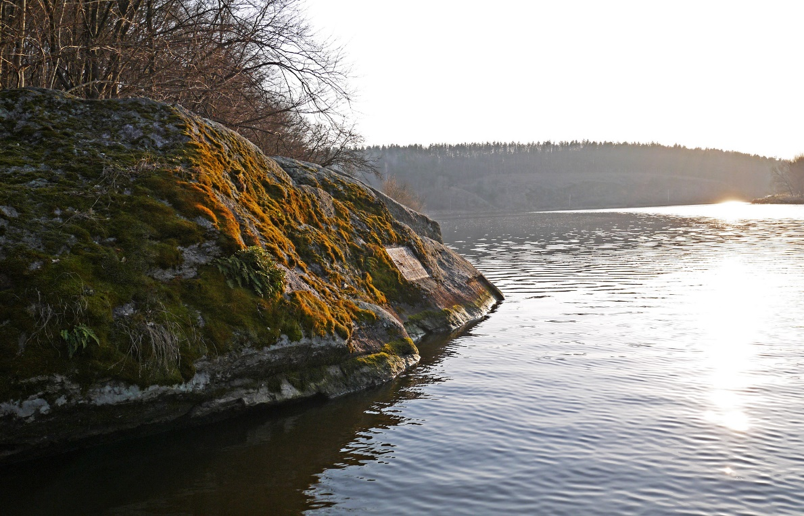
ЕКСКУРСІЯ
Сьогодні його іменем названий Вінницький державний педагогічний університет. На Південному Бузі є так звана "Скеля Коцюбинського", мальовничий куточок, де любив відпочивати і обмірковувати свої твори письменник. На околиці села Зарванці поблизу Вінниці є «Джерело Коцюбинського».

Slide 9
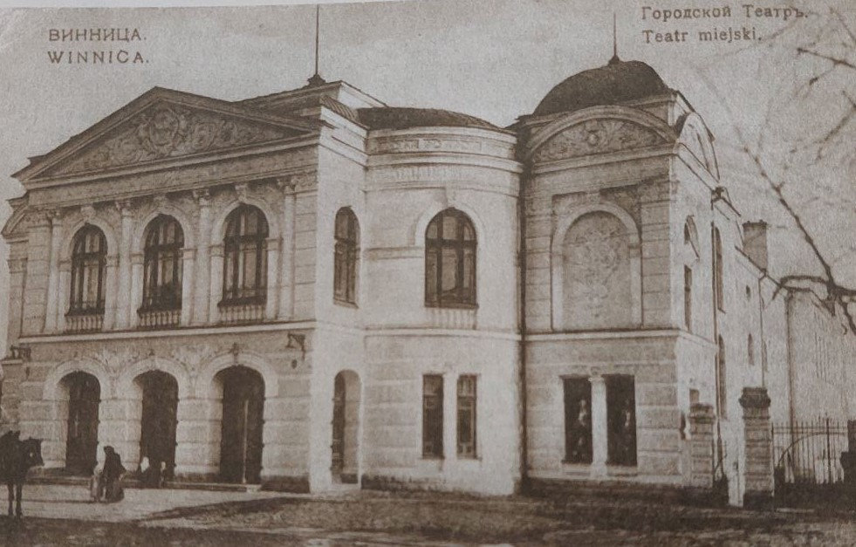
ЕКСКУРСІЯ
На розі вулиць Соборної та Артинова розташований кінотеатр імені видатного письменника. Це взірець європейської вишуканості закладеної тандемом міських творців, головним архітектором Григорієм Артиновим та міським головою Миколою Оводовим, якого ще не встигло торкнутися руйнівне дихання радянського режиму.

Slide 10
«ВИСНОВКИ»
Створено екскурсійний маршрут рідним містом Вінниця шляхами Михайла Коцюбинського, який включає в себе ознайомлення з історичними пам’ятками та життєдіяльністю Михайла Коцюбинського.

Slide 11
«СПИСОК ВИКОРИСТАНОЇ ЛІТЕРАТУРИ»
Вікіпедія. Пам\'ятник М.М.Коцюбинському у Вінниці [Електронний ресурс] / Вікіпедія // Вікіпедія. – 2022. – Режим доступу до ресурсу: https://uk.wikipedia.org/wiki/%D0%A4%D0%B0%D0%B9%D0%BB:%D0%9F%D0%B0%D0%BC%27%D1%8F%D1%82%D0%BD%D0%B8%D0%BA_%D0%9C.%D0%9C.%D0%9A%D0%BE%D1%86%D1%8E%D0%B1%D0%B8%D0%BD%D1%81%D1%8C%D0%BA%D0%BE%D0%BC%D1%83_%D1%83_%D0%92%D1%96%D0%BD%D0%BD%D0%B8%D1%86%D1%96.JPG#filehistory.

Slide 12
ДЯКУЮ ЗА УВАГУ

